Slide 1
Hrvatska u socijalističkoj Jugoslaviji

Slide 2
teško gospodarsko stanje nakon rata ; dobivanje međunarodne pomoći
obnova zemlje kroz masovne radne akcije
križari ugrožavaju sigurnost u zemlji
formiranje predstavničkih tijela tijekom rata – AVNOJ, ZAVNOH, NKOJ
komunisti s Titom preuzimaju vlast – na izborima u studenom 1945.g. pobjeđuje Narodna fronta
FNRJ – federativni sustav (6 republika)
obračun s izdajnicima i protivnicima režima

Slide 4
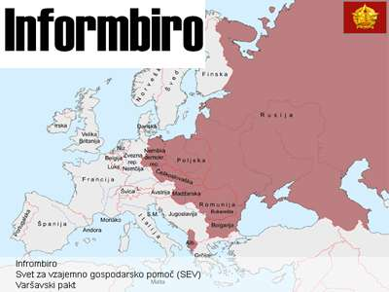
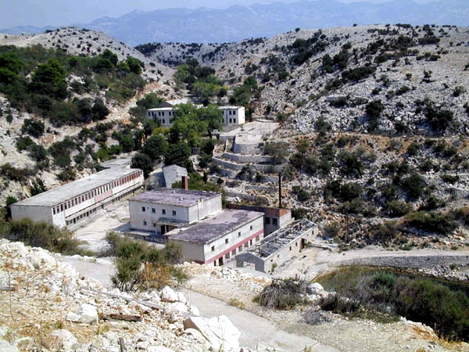
Rezolucija Informbiroa 1948.g. – KPJ optužena za idejna skretanja, Tito ne želi slijediti Staljinove upute – izolacija Jugoslavije
progon Staljinovih pristaša – UDBA
logor na Golom otoku

Slide 5
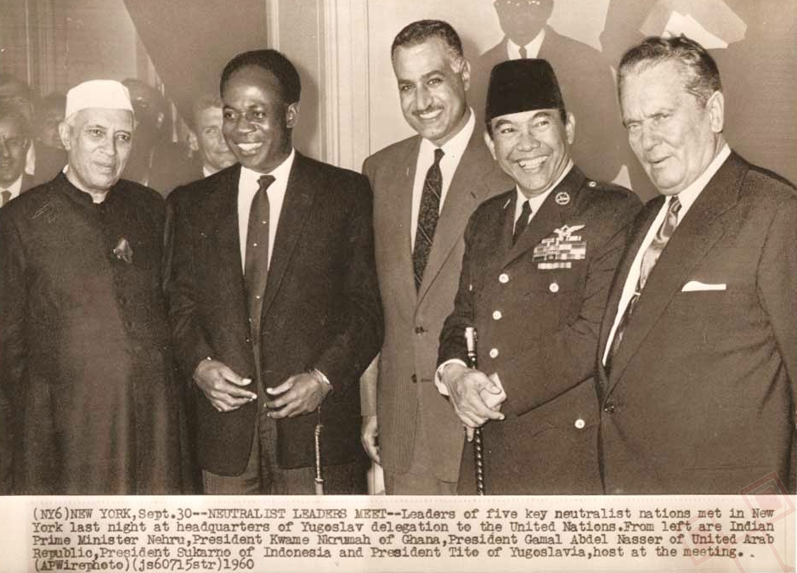
proces kolektivizacije od 1949.g. – stvaranje zadruga ; neuspješno
ideja samoupravljanja - upravljanje poduzećima preko radničkih savjeta
okretanje Zapadu (dobivanje povoljnih kredita), poboljšanje odnosa sa SSSR-om nakon Staljinove smrti 1953.g.
stvaranje Pokreta nesvrstanih 1961.g.
otvaranje granica – turizam, odlazak na
rad u inozemstvo
slučaj Đilas – kritizira komunističku vlast
novi ustav donesen 1963.g.
SFRJ (6+2)

Slide 6
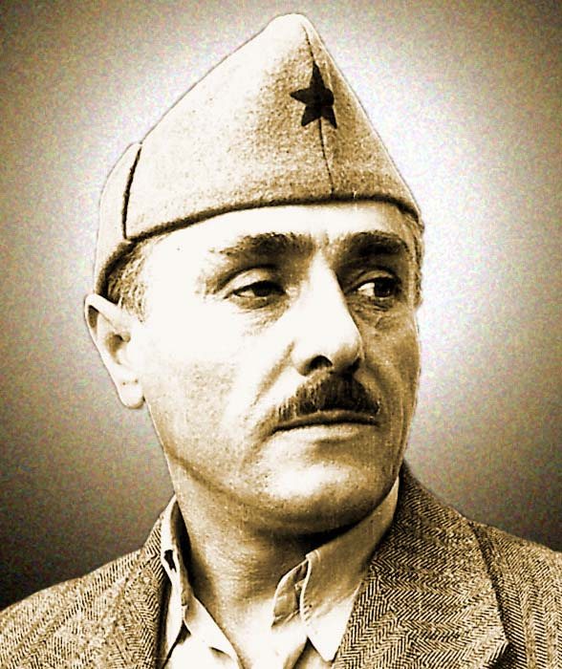
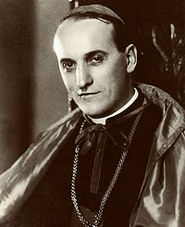
Položaj Hrvatske
zabranjen rad svim političkim strankama u Hrvatskoj osim KPH
obračun sa svima koji su surađivali sa ustašama
sukob sa Katoličkom Crkvom – vrhunac tijekom suđenja Stepincu 1946.g.
Andrija Hebrang – optužen za suradnju s ustašama, optužen na zatvorsku kaznu te ubijen u Beogradu 1948.g.
najrazvijenija jugoslavenska republika

Slide 7
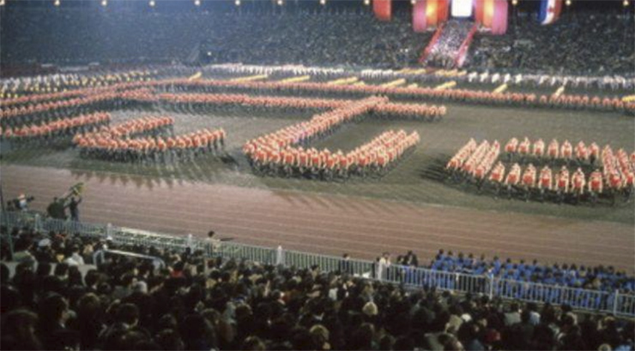
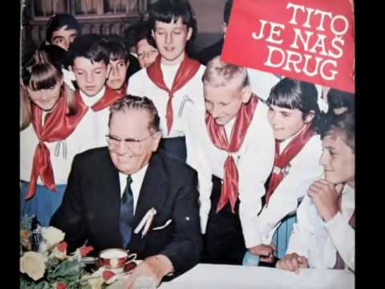
Titov kult ličnosti
obožavanje lika i djela Josipa Broza Tita
pisanje pjesama Titu u čast, slavljenje Dana mladosti, trčanje štafete, masovni sletovi, slike u javnim prostorijama, nazivanje gradova po njemu, pioniri

Slide 8
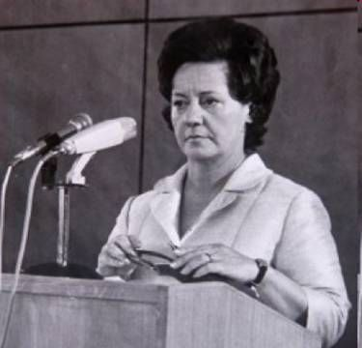
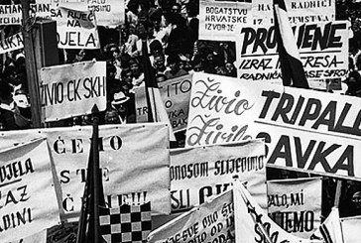
Hrvatsko proljeće
studentske demonstracije 1968.g. – traže demokratizaciju
nacionalno buđenje, izabrano novo republičko vodstvo
Miko Tripalo, Savka Dabčević-Kučar – za „politiku čistih računa”
Deklaracija o nazivu i položaju hrvatskog književnog jezika prihvaćena 1967.g.

Slide 9
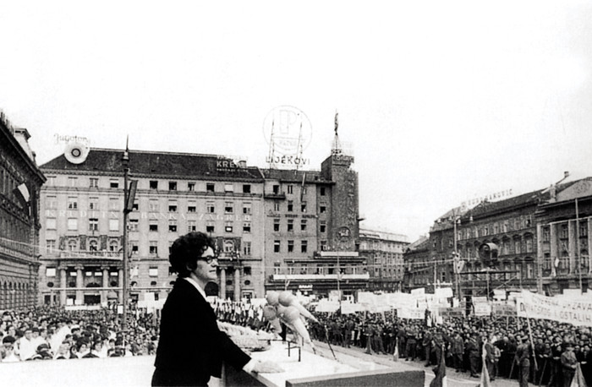
demonstracije i mitinzi (važnost studentskog štrajka) za veću hrvatsku samostalnost
sastanak u Karađorđevu 1971. – hrvatsko komunističko vodstvo primorano dati ostavke
represije prema Hrvatima, uhićenja, cenzure, doušnička aktivnost
donošenje novog ustava 1974.g. – republike
dobivaju veću autonomiju

Slide 10
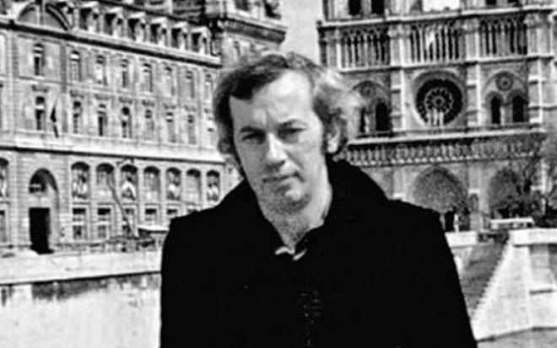
ubrzan gospodarski razvoj, raste životni standard
dobivanje kredita koji se ne mogu vraćati – propast gospodarstva u 70-im
politička emigracija – aktivnosti jugoslavenskih tajnih službi (ubojstvo Brune Bušića u Parizu 1978.)
uspostava diplomatskih odnosa s Crkvom
1966.g. ; omalovažavanje vjere

